Slide 1
Здравствуйте !

Slide 2
Урал
Малахитовая шкатулка
Граница между Европой и Азией
Ермак Тимофеевич
«Каменный пояс» Земли русской

Slide 3
Понятия и географические объекты
Как называются на Урале каменные россыпи
Самая высокая вершина Урала
Самая северная часть Урала
Малахит, яшма, орлец –это
Самая низкая и освоенная часть Урала
р. Чусовая
Курумы
Ильменский заповедник
г. Народная
Кунгурская пещера
Полярный Урал
Средний Урал
Поделочные камни

Slide 4
Тема урока:
«Природные уникумы Урала»

Slide 5
Цель урока:
«Формирование представлений об уникальности Урала»

Slide 6
Природные уникумы Урала
Огромный, почти как море, Пред глазами простор предстал. На широком степном просторе Ты раскинулся, царь – Урал. Показала, блестя перламутром В малахитной короне свои Горы с золотом-изумрудами Хозяйка медной горы.

Slide 7
План описания природного объекта
Вопросы | Ильменский заповедник | Кунгурская ледяная пещера | Река Чусовая
Где расположен?
Чем интересен?
Как используются?

Slide 8
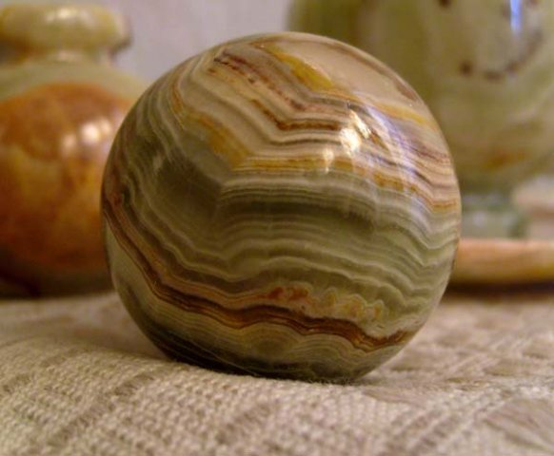
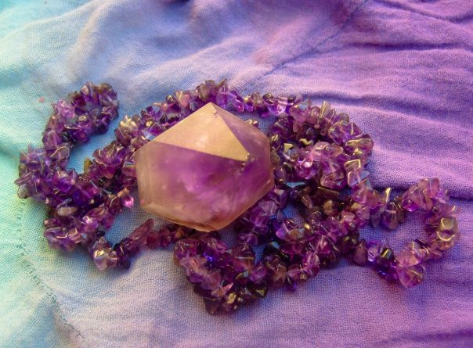
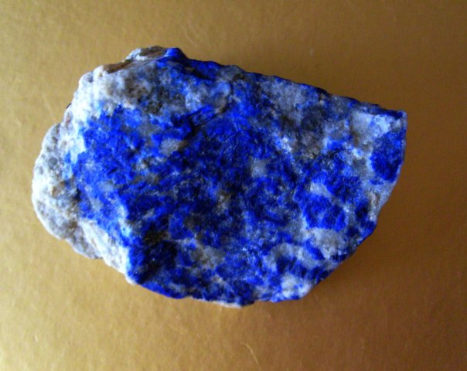
Минералогический Ильменский заповедник

Slide 9
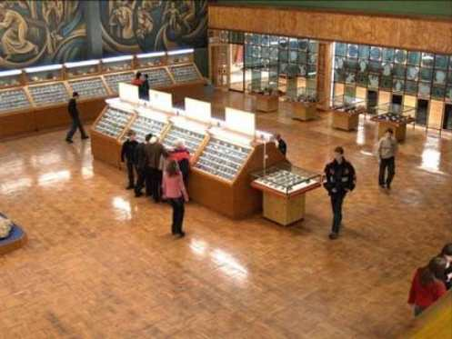
Ильменский заповедник
Ильменский государственный заповедник находится на Южном Урале в Ильменских горах к северо -востоку от г. Миасс
Создан заповедник в 1920 году, благодаря стараниям академиков В.И. Вернадского, А.Ф. Ферсмана. В 1935 г преобразован в комплексный
Заповедник . Здесь охраняются минералы и горные породы, но не обычные, а драгоценные и поделочные камни
Поразительно завораживающая красота жёлтых топазов, гранатов, красных, зелёных изумрудов. Удивительно найти эти драгоценные камни прямо в земле.

Slide 10
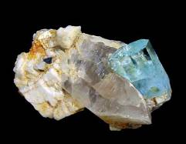
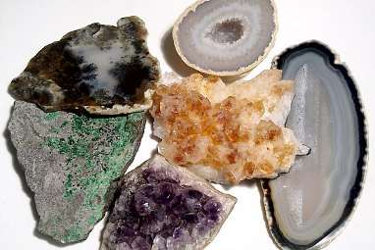
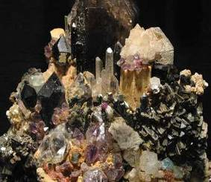
«Минералогический рай» А. Е. Ферсман
Есть здесь и такие редкие, которых пока в мире не обнаружили ни в одних горах. Академик А.Е. Ферсман назвал Ильмены «минералогическим раем»

Slide 11
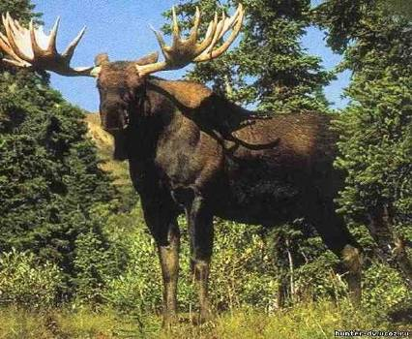
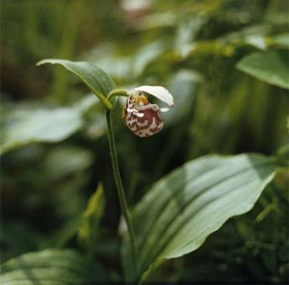
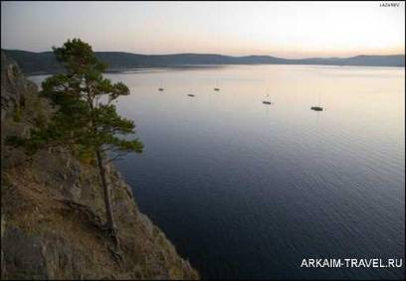
Природа Ильменского заповедника

Slide 12
Горный хрусталь
Название «хрусталь» произошло от греческого слова krystallos — лед.
Горный хрусталь является кварцем.
Кристаллы — прозрачные. Иногда встречаются камни с зеленоватым, розоватым, голубоватым оттенками.

Slide 13
Горный хрусталь
Задание по химии:
Установите молекулярную формулу горного хрусталя, если массовые доли элементов в нем составляют:
46%-кремния и 54%-кислорода.

Slide 14
Химическая формула горного хрусталя
SiO₂
SiO₂
SiO₂

Slide 15
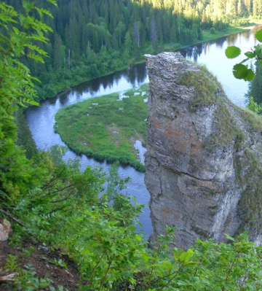
Река Чусовая
Река интересна тем, что берёт своё начало на восточных склонах Уральского хребта, в Азии, пересекает его и в основном протекает по его западным склонам, европейской части России, дважды переходя из Свердловской области в Пермский край. Русло Чусовой каменистое, с порогами и подводными камнями, местное население называет их «ташами»

Slide 16
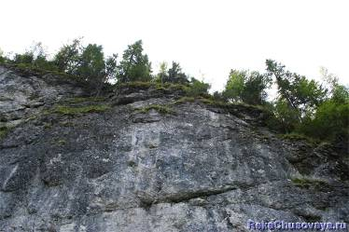
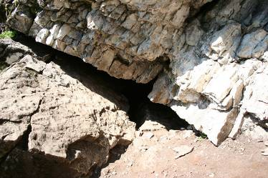
Достопримечательности
Название Плакун возникло от сочащейся кое-где по его стенам воды: "Вода с горы капает кап-кап-кап, как слезы льются, плачет камень".
Пещера Чудесница – самая длинная в районе реки Чусовой и одна из самых красивых на Урале. Благодаря необыкновенной красоте натечных образований пещера вполне оправдывает свое название. Пещера Чудесница находится в двух километрах от реки Чусовой, в долине небольшой речки Поныш. Пещера Чудесница и гора Кладовая, в которой она находится, относятся к памятникам природы Пермского края.

Slide 17
Кунгурская пещера

Slide 18
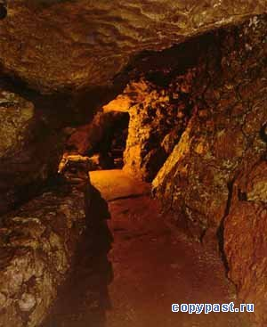
Кунгу́рская ледяна́я пеще́ра — одна из самых популярных достопримечательностей Урала, является памятником природы всероссийского значения. Пещера находится в Пермском крае, на правом берегу реки Сылвы на окраине города Кунгур в селе Филипповка, (в 100 км от Перми).

Slide 19
Сталактиты и сталагмиты

Slide 20
Кунгурская пещера

Slide 21
Вывод:
На Урале сконцентрировано большое количество уникальных, неповторимых, единственных в мире, поражающих своей красотой объекты природы.

Slide 22
УРАЛ
2 прилагательных, которые дают описание
3 глагола, описывающие действия объекта
Фраза из 4 слов, личное отношение автора к описываемому предмету
Синоним . Ассоциация к 1 слову
Могучий, прекрасный
Простирается, удивляет, впечатляет
Главная кладовая земных богатств
Отчизна.

Slide 23
План природного объекта
Вопросы | Ильменский заповедник | Кунгурская ледяная пещера | Река Чусовая
Где расположен? | На Южном Урале, в Ильменских горах, к северо-востоку от г. Миасс | В пермском крае, на правом берегу р. Сылвы. На окраине г. Кунгур, в с. Филипповка (в 100 км от Перми) | начало на восточных склонах Уральского хребта, в Азии, западным склонам, европейской части России, дважды переходя из Свердловской области в Пермский край.
Чем интересен? | Ильмены минералогический рай, уникальный природный ландшафт и живой мир | Памятник природы всероссийского значения | Берега Чусовой с многочисленными обрывами и пещерами- своеобразная летопись урала
Как используются? | Минералогический музей и заповедник | Открыто Кунгурское бюро путешествий и туризма | Проходят маршруты туристов- водников на байдарках, лодках. Судоходна от г. Чусовая

Slide 24
Критерии оценок:
9 баллов -5;
7-8 баллов-4;
5-6 баллов – 3;
1-4 балл-2.

Slide 25
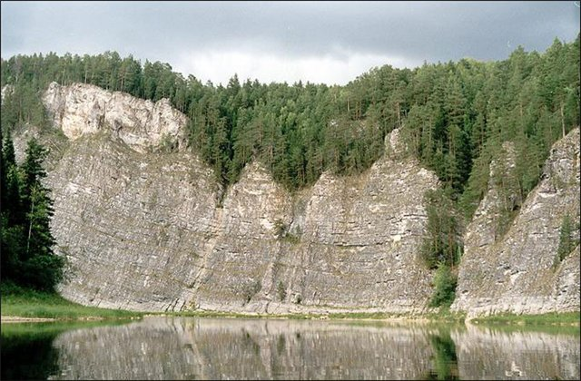
Вера Никольская
Уходит в даль, меняя цвет, вода. Леса смыкают цепью расстоянья. И за грядою тянется гряда Холмов, теряя чёткость очертаний.
Безмерен мир людей в таких краях. Живут они сурово век от века – Молитва, труд, любовь и кров, семья, Несуетно, достойно человека. Живут в согласье с Богом и собой Своей особой, праведною жизнью. Родимый край. Клочок Земли святой. Приют души с названием Отчизна.

Slide 26
Домашнее задание
Подготовить презентацию об одном из уникальных объектов Урала

Slide 27
Рефлексия
Узнал(а) много нового
Было неинтересно и я ничего не понял(а)

Slide 28
Спасибо за внимание.

